Slide 1
CHÀO MỪNG CÁC EM
CÙNG ĐẾN VỚI TIẾT HỌC HÔM NAY!

Slide 2
TRÒ CHƠI
“BẮN TÊN”
GV: Bắn tên, bắn tên?
HS: Tên gì, tên gì?
GV: Tên A, tên A
HS A: Thưa cô/ thầy, có em
GV: Cô muốn biết chiều dài cái giường của em
HS A: 2m, 2m
HS A: Bắn tên, bắn tên.
HS: Tên gì, tên gì?
HS A: Tên B, tên B.
HS B: Có tôi đây, có tôi đây.
HS A: Tôi muốn biết chiều dài cái bàn của bạn.
HS B: Hơn 1 m, hơn 1 m.

Slide 3
BÀI 83: KI-LÔ-MÉT
《》

Slide 4
NỘI DUNG BÀI HỌC
1. Nhận biết đơn vị đo độ dài ki-lô-mét
2. Luyện tập
3. Vận dụng
4. Củng cố kiến thức

Slide 5
Thứ tư ngày 9 tháng 3 năm 2022
Toán
Bài 83: Ki-lô-mét

Slide 6
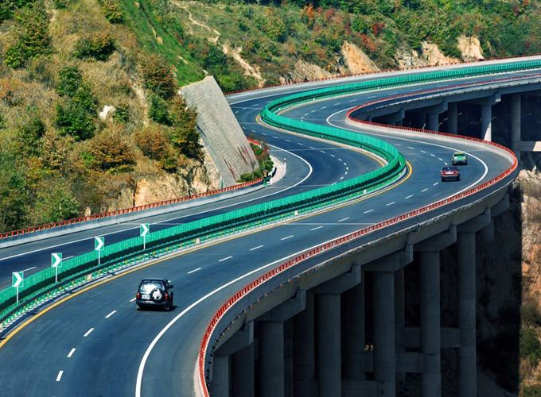
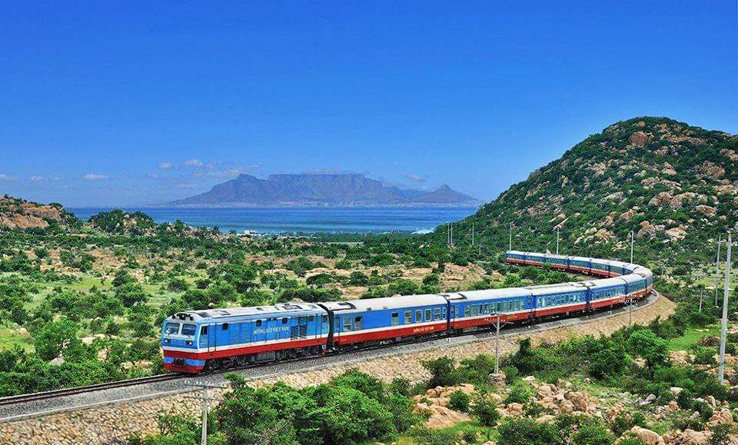
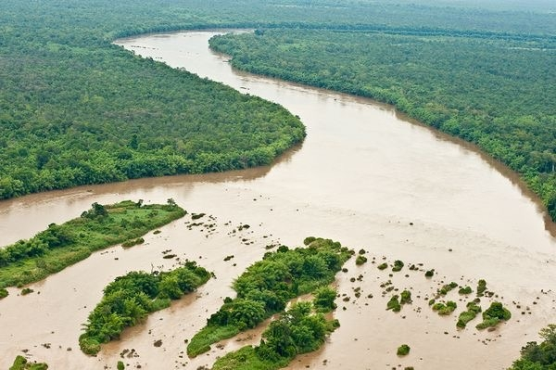
1. Nhận biết đơn vị đo độ dài ki-lô-mét
Để đo độ dài tương đối lớn như độ dài đường bộ, đường sắt, chiều dài con sông... thường sử dụng đơn vị đo độ dài ki-lô-mét

Slide 7
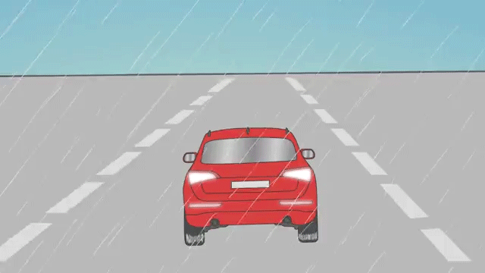
1. Nhận biết đơn vị đo độ dài ki-lô-mét
Ki-lô-mét là một đơn vị đo độ dài, viết tắt là km.
1 km = 1000 m

Slide 8
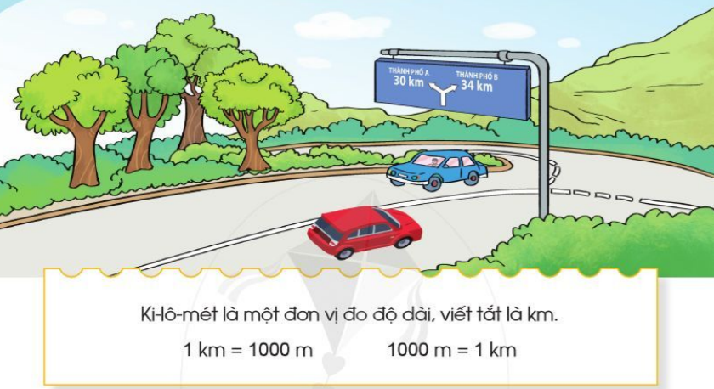
1. Nhận biết đơn vị đo độ dài ki-lô-mét

Slide 9
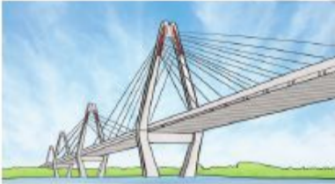
LUYỆN TẬP
Bài 1. Chọn số đo độ dài thích hợp
a) Cầu Nhật Tân dài khoảng:
b) Xe buýt dài khoảng:
4 m
4 km
10 m
10 km

Slide 10
LUYỆN TẬP
Bài 2.
a) Tính
200 km + 140 km 160 km - 60 km
2 km x 9 45 km : 5
= 340 km
= 100 km
= 18 km
= 9 km
b)
>
?
>
=
1 km
300 m + 600 m
1000m
?
<
1km
?
=
?
<
?
980 m + 10 m
1 km
315 m + 683 m
<
1 km

Slide 11
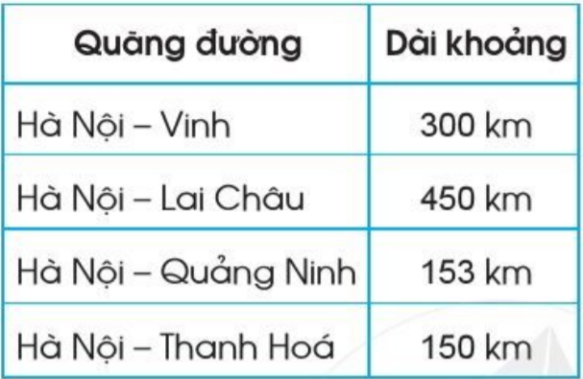
LUYỆN TẬP
Bài 3. Đọc bảng sau rồi trả lời các câu hỏi:
a) Trong các tuyến đường từ Hà Nội đi các tỉnh này, tuyến đường nào dài nhất?
b) Từ Hà Nội đi Quảng Ninh xa hơn hay từ Hà Nội đi Vinh xa hơn?
a) Trong các tuyến đường từ Hà Nội đi các tỉnh, tuyến Hà Nội - Lai Châu dài nhất
b) Từ Hà Nội đi Vinh xa hơn

Slide 12
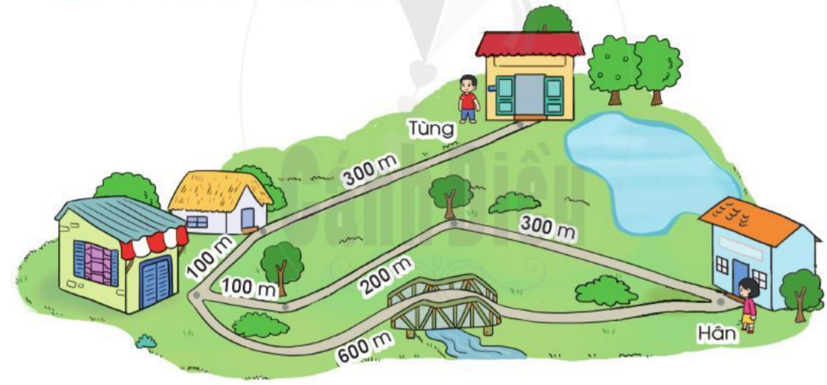
LUYỆN TẬP
Bài 4. Tùng nói rằng: “Quãng đường đi từ nhà mình đếm nhà Hân dài 1 km”. Theo em, Tùng nói có đúng không?
Quãng đường từ nhà Tùng đến nhà Hân dài:
300 + 100 + 100 + 200 + 300 = 1000 m = 1 km
=> Vậy Tùng nói đúng

Slide 13
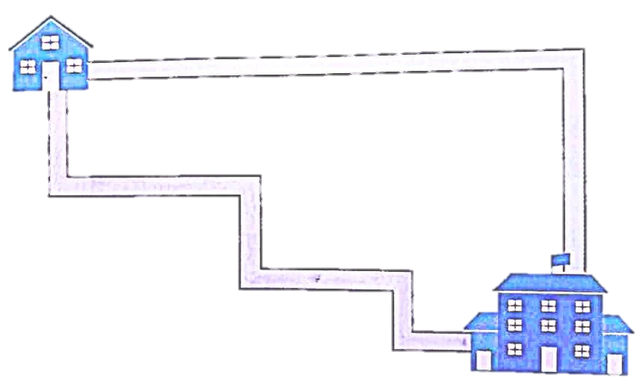
VẬN DỤNG
Bài 5. Thực hiện theo nhóm cùng nhau ước lượng khoảng cách từ trường học đến nhà của mình dài khoảng bao nhiêu ki-lô-mét.

Slide 14
Du lịch cùng Doraemon

Slide 15
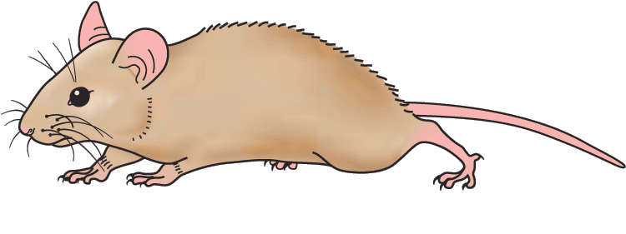
Han River bridge
Danang Vietnam
123 km + 12 km
A. 125 km
B. 135 km
A.
B.

Slide 16
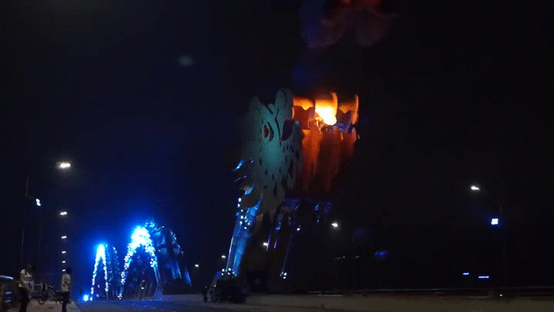
1 km = ….?...m
A. 1000 m
B. 100 m
Dragon bridge
Danang Vietnam

Slide 17
1000m = …?...km
A. 1km
B. 10 km
Asia Park
Danang Vietnam

Slide 18
HƯỚNG DẪN VỀ NHÀ
Làm bài tập trong SBT
Chuẩn bị bài mới
Ôn tập bài đã học

Slide 19
Hẹn gặp lại các con vào tiết học sau!

